Slide 1
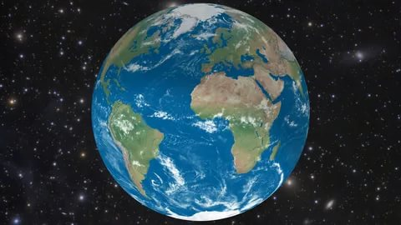
QURUQLIK VA OKEAN SUVLARI
Suv mavzusiga bag‘ishlangan darslar
#suvnihurmatlang #уважайтеводу #respectwater
Ushbu taqdimot Markaziy Osiyo mintaqaviy ekologiya markazining UzWaterAware loyihasi doirasida Yevropa Ittifoqining moliyaviy ko‘magi ostida tayyorlan. Taqdimotda Yevropa Ittifoqining nuqtai nazari aks ettirilmagan, unda ifodalangan materiallar mazmuni uchun «Ekomaktab» NNT mas’uldir

Slide 2
NIMA UCHUN FAZOGARLAR YERNI
«KO‘K SAYYORA» DEB ATASHADI?
! CHUNKI YERNING KATTAROQ QISMINI SUV QOPLAGAN.
SUV YER SHARINING TO‘RTDAN BIR QISMINI EGALLAYDI.

Slide 3
QURUQLIK SUVLARI –
BU DARYO, KO‘L, BOTQOQ, MUZLIKLAR VA YER OSTI SUVLARI.
QURUQLIK SUVINING KATTA QISMI CHUCHUK, AMMO KO‘L VA YER OSTI SUVLARI ORASIDA SHO‘R SUVLAR HAM BOR.
QADIMGI QISHLOQLAR HAM SUV OMBORLARI VA DARYOLAR YAQINIDA, VOHALARDA
PAYDO BO‘LGAN.

Slide 4
95% — DARYO VA OKEANLARDAGI SHO‘R SUV;
4% — ARKTIKA VA ANTARKTIDA MUZLIKLARI, YER OSTI SUVLARI, ATMOSFERA VA TUPROQDA JOYLASHGAN;
1% — DARYO VA KO‘LLARDAGI CHUCHUK SUV.

Slide 5
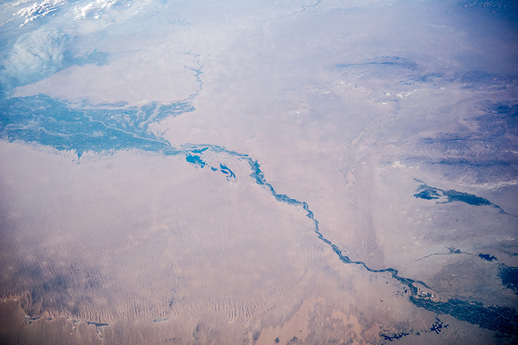
AMUDARYO VA SIRDARYO MARKAZIY OSIYONING ULKAN DARYOLARI. ULAR HAYOTBAXSH SUVNI OLIB KELMOQDA!
Fazogar Oleg Artemev olgan surat.
AMUDARYO DARYOSI – MARKAZIY OSIYONING ENG SERSUV DARYOSI.
SIRDARYO DARYOSI – MINTAQANING ENG UZUN DARYOSI.

Slide 6
SUV OMBORLARINING QUYIDAGI TURLARI BOR:
· IRRIGATSION – SUG‘ORILADIGAN HUDUDLARGA SUV YETKAZIB BERISHGA MO‘LJALLANGAN;
· ENERGETIK – GIDROENERGIYANI ISHLAB CHIQARISHGA MO‘LJALLANGAN;
· KOMPLEKS – IQTISODIYOTNING BIR NECHA SOHASINI SUVGA BO‘LGAN EHTIYOJINI QANOATLANTIRISHGA MO‘LJALLANGAN SUV OMBORI.
SUV OMBORI SUVNI JAMLASH VA SAQLASH UCHUN MO‘LJALLANGAN SUN’IY SUV HAVZASI BO‘LIB, U DARYONI TO‘G‘ON BILAN TO‘SISH UCHUN O‘RNATILGAN.

Slide 7
